Slide 1
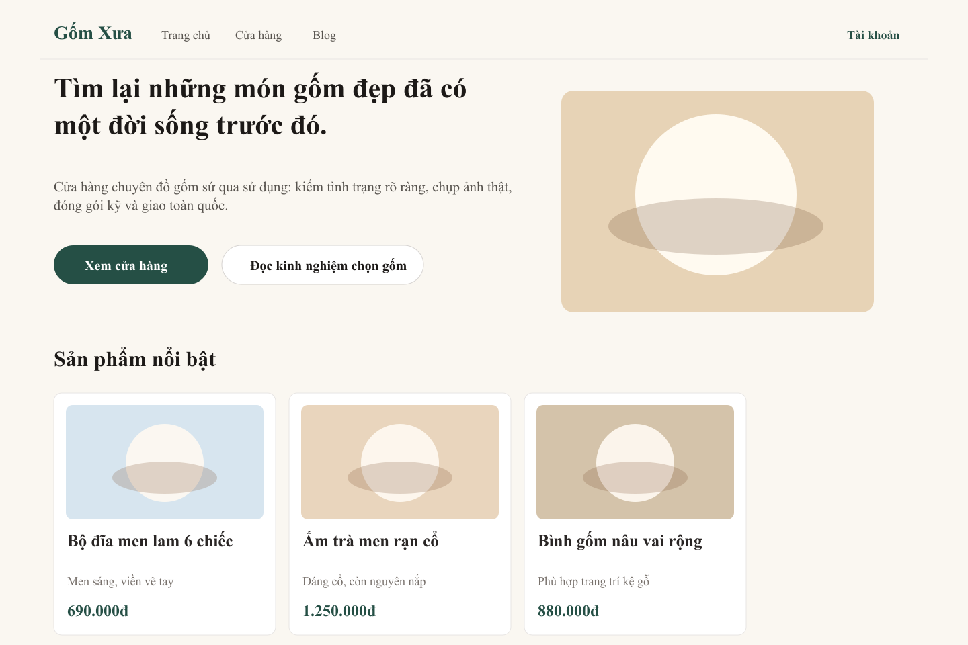
ĐỒ ÁN
Xây dựng website mua bán đồ gốm sứ qua sử dụng
Một prototype thương mại điện tử chuyên biệt: có sitemap, giao diện mua hàng, khu vực quản trị và database Supabase theo ERD.
SVTH: ................................
MSSV: .................................
GVHD: .................................
Phạm vi
Database
Thời lượng
Public + Admin
8 bảng lõi
~15 phút
Đủ các trang theo sitemap
Bám ERD tiếng Việt
12 slide trình bày
Đề tài: Website mua bán đồ gốm sứ qua sử dụng
01
Notes:
Kính chào thầy cô. Em xin trình bày đề tài “Xây dựng website mua bán đồ gốm sứ qua sử dụng”. Mục tiêu của đề tài là xây dựng một prototype thương mại điện tử chuyên biệt cho nhóm sản phẩm gốm sứ cũ. Hệ thống không chỉ có các trang dành cho khách mua hàng như trang chủ, cửa hàng, chi tiết sản phẩm, giỏ hàng và thanh toán, mà còn có khu vực quản trị để quản lý sản phẩm, đơn hàng, khách hàng, danh mục và báo cáo. Về dữ liệu, đề tài thiết kế database trên Supabase PostgreSQL theo ERD gồm 8 bảng lõi. Trong khoảng 15 phút, em sẽ trình bày lý do chọn đề tài, phân tích bài toán, sitemap, giao diện, kiến trúc kỹ thuật, database, kết quả đạt được và hướng phát triển.

Slide 2
BỐI CẢNH
Mua bán gốm sứ cũ cần nhiều niềm tin hơn một bài đăng rời rạc.
Vấn đề hiện tại
Giải pháp đề tài
Thông tin sản phẩm phân tán trên mạng xã hội
Website chuyên biệt cho đồ gốm sứ qua sử dụng
Khó mô tả tình trạng, vết men, nguồn gốc
→
Trang sản phẩm rõ ảnh, giá, tình trạng, tồn kho
Thiếu luồng quản lý đơn hàng và tồn kho
Luồng đặt hàng và thanh toán mô phỏng đầy đủ
Khó tìm lại lịch sử giao dịch
Admin quản lý sản phẩm, đơn hàng, báo cáo
Nguồn: Báo cáo đề tài website mua bán đồ gốm sứ qua sử dụng
02
Notes:
Lý do em chọn đề tài xuất phát từ thực tế: thị trường mua bán đồ đã qua sử dụng ngày càng phổ biến, trong đó đồ gốm sứ là nhóm sản phẩm có giá trị thẩm mỹ và đôi khi có giá trị sưu tầm. Tuy nhiên, nếu chỉ mua bán qua bài đăng rời rạc trên mạng xã hội, người mua khó kiểm tra đầy đủ thông tin như tình trạng men, vết nứt, số lượng tồn, giá bán hay lịch sử giao dịch. Người bán cũng khó quản lý sản phẩm và đơn hàng một cách có hệ thống. Vì vậy, đề tài hướng đến một website chuyên biệt, giúp sản phẩm được trình bày rõ ràng, người mua có luồng thao tác dễ hiểu, còn quản trị viên có công cụ quản lý vận hành cơ bản.

Slide 3
PHẠM VI
Đề tài tập trung xây nền tảng giao diện và dữ liệu thay vì tích hợp thương mại thực tế.
Frontend public
Trang chủ, cửa hàng, chi tiết sản phẩm, giỏ hàng, checkout, tài khoản, blog
Admin
Dashboard, sản phẩm, đơn hàng, khách hàng, danh mục, báo cáo doanh thu/tồn kho
Database
8 bảng lõi, enum, khóa ngoại, index, RLS và dữ liệu mẫu
Chưa triển khai thật
Thanh toán online, vận chuyển, upload ảnh, xác thực phân quyền đầy đủ
Nguồn: Báo cáo đề tài website mua bán đồ gốm sứ qua sử dụng
03
Notes:
Về mục tiêu, đề tài không đặt nặng việc triển khai toàn bộ quy trình thương mại điện tử thực tế như thanh toán online hay vận chuyển. Trọng tâm là xây dựng nền tảng: một là giao diện public cho khách hàng, hai là khu vực admin cho người quản trị, ba là cơ sở dữ liệu có quan hệ rõ ràng trên Supabase. Phần public gồm trang chủ, cửa hàng, chi tiết sản phẩm, giỏ hàng, thanh toán, tài khoản và blog. Phần admin gồm dashboard, quản lý sản phẩm, đơn hàng, khách hàng, danh mục và các báo cáo cơ bản. Các phần như upload ảnh thật, đăng nhập phân quyền hoàn chỉnh và tích hợp thanh toán được xem là hướng phát triển sau.

Slide 4
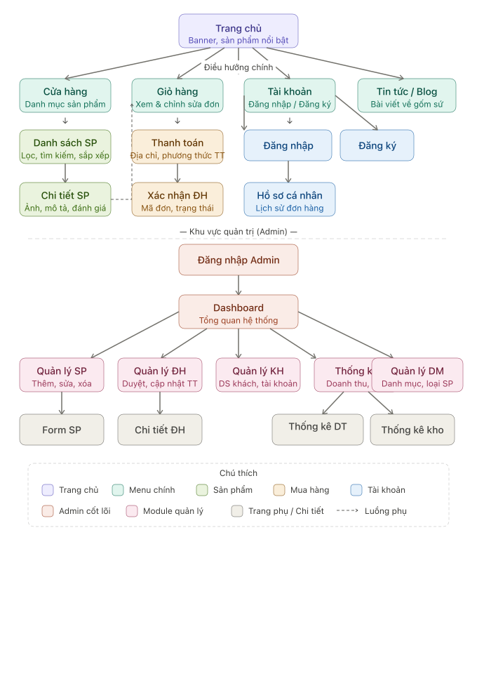
SITEMAP
Cấu trúc trang bao phủ cả hành trình mua hàng và vận hành admin.
Proof object: sitemap các trang public, mua hàng, tài khoản và admin
04
Notes:
Đây là sitemap của hệ thống. Phía trên là nhóm trang dành cho khách hàng, bắt đầu từ trang chủ rồi đi tới cửa hàng, danh sách sản phẩm, chi tiết sản phẩm, giỏ hàng, thanh toán và xác nhận đơn hàng. Nhánh tài khoản có đăng nhập, đăng ký, hồ sơ cá nhân và lịch sử đơn hàng. Nhánh blog dùng để đăng các bài viết về kinh nghiệm chọn gốm. Phía dưới là khu vực quản trị, bắt đầu từ đăng nhập admin, sau đó vào dashboard và các module quản lý sản phẩm, đơn hàng, khách hàng, thống kê và danh mục. Sitemap này là cơ sở để em xây dựng route frontend và chia chức năng trong báo cáo.

Slide 5
LUỒNG MUA HÀNG
Người mua đi qua 5 bước rõ ràng từ khám phá sản phẩm đến xác nhận đơn.
Khám phá
→
Tìm & lọc
→
Đánh giá
→
Đặt mua
→
Theo dõi
Trang chủ / blog
Cửa hàng, danh mục
Chi tiết, tình trạng
Giỏ hàng, checkout
Tài khoản, đơn hàng
Điểm thiết kế chính
Với đồ gốm sứ qua sử dụng, trang chi tiết sản phẩm cần thể hiện rõ giá, tình trạng, số lượng tồn và mô tả để người mua có đủ thông tin trước khi đặt hàng.
Nguồn: Báo cáo đề tài website mua bán đồ gốm sứ qua sử dụng
05
Notes:
Luồng mua hàng được thiết kế theo 5 bước. Đầu tiên khách hàng khám phá sản phẩm ở trang chủ hoặc đọc blog để có thêm kinh nghiệm chọn gốm. Bước thứ hai là tìm kiếm và lọc sản phẩm trong trang cửa hàng. Bước thứ ba là đánh giá sản phẩm ở trang chi tiết, nơi có các thông tin quan trọng như giá, tình trạng, mô tả và tồn kho. Bước thứ tư là đưa sản phẩm vào giỏ hàng và thanh toán. Bước cuối là theo dõi thông tin đơn hàng trong tài khoản. Điểm đặc biệt của đồ gốm sứ cũ là mỗi sản phẩm có thể có tình trạng khác nhau, nên trang chi tiết sản phẩm đóng vai trò rất quan trọng trong việc tạo niềm tin.

Slide 6
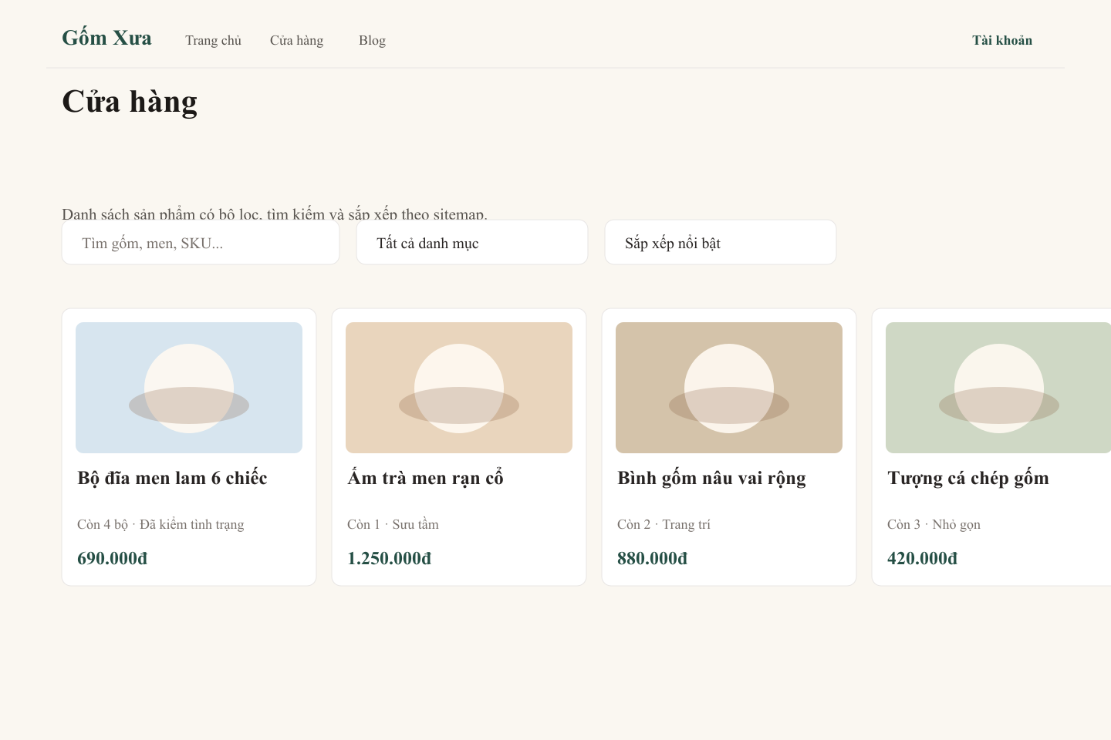
GIAO DIỆN PUBLIC
Trang chủ và cửa hàng giúp xem, lọc và đọc tình trạng nhanh.
Trang chủ: định vị sản phẩm, sản phẩm nổi bật, lời dẫn mua hàng.
Cửa hàng: tìm kiếm, lọc danh mục, sắp xếp và danh sách sản phẩm.
Ảnh giao diện được dựng từ route frontend của project
06
Notes:
Ở phần giao diện public, em tập trung vào sự rõ ràng và dễ thao tác. Trang chủ có phần giới thiệu cửa hàng, nút đi tới cửa hàng, sản phẩm nổi bật và các khối nội dung hỗ trợ. Mục tiêu của trang chủ là giúp người dùng hiểu ngay website bán gì và có thể bắt đầu mua hàng nhanh. Trang cửa hàng có ô tìm kiếm, bộ lọc danh mục, sắp xếp và danh sách sản phẩm. Các sản phẩm được trình bày dạng thẻ để người dùng dễ quét thông tin như tên sản phẩm, mô tả ngắn và giá bán.

Slide 7
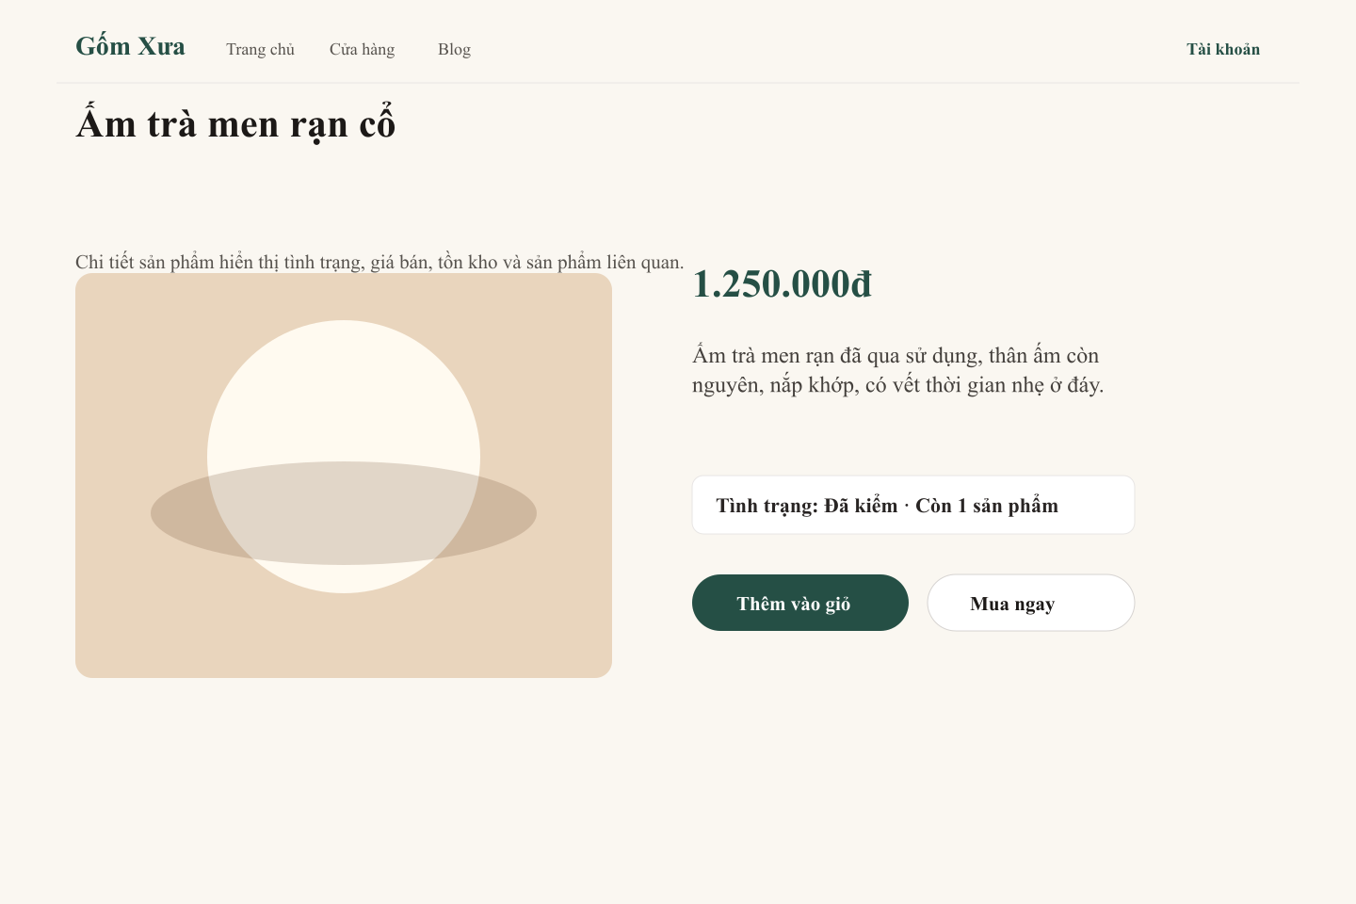
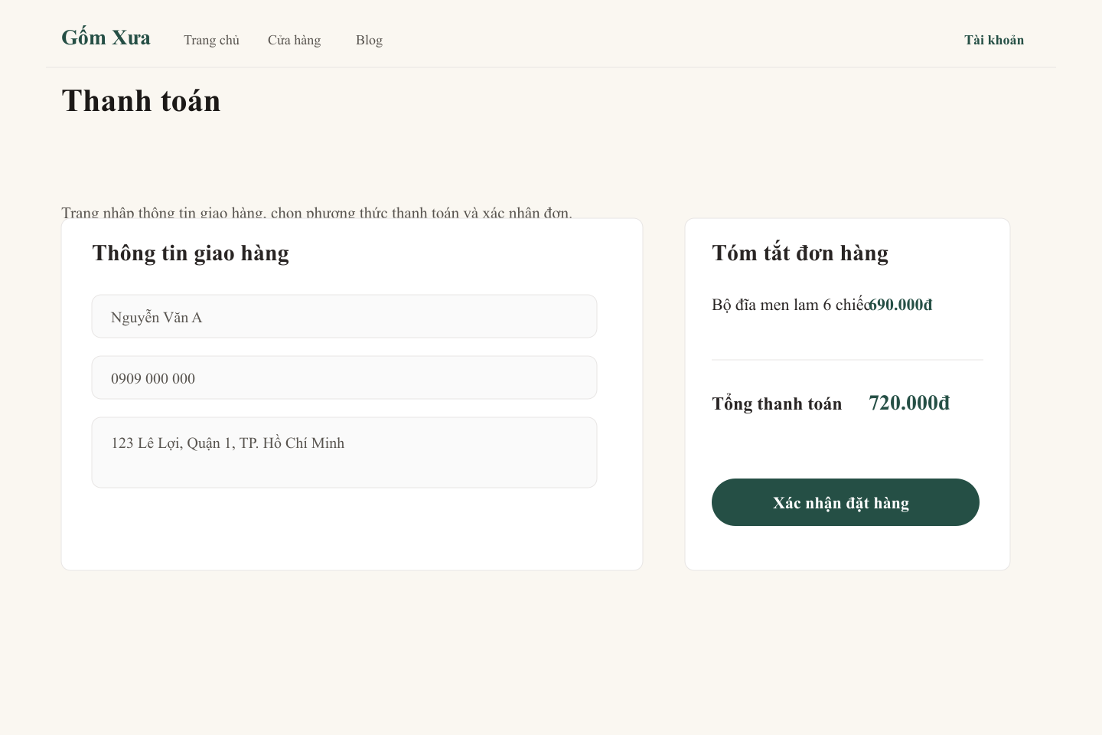
CHẶNG CUỐI MUA HÀNG
Chi tiết sản phẩm và checkout làm rõ quyết định mua trước khi tạo đơn.
Chi tiết sản phẩm nhấn mạnh giá, tình trạng, tồn kho và thao tác mua.
Checkout tách thông tin giao hàng và tóm tắt đơn để giảm nhầm lẫn.
Nguồn: Báo cáo đề tài website mua bán đồ gốm sứ qua sử dụng
07
Notes:
Sau khi người dùng chọn sản phẩm, hai trang quan trọng là chi tiết sản phẩm và thanh toán. Trang chi tiết sản phẩm trình bày hình ảnh, tên sản phẩm, giá, mô tả, tình trạng và các nút thao tác như thêm vào giỏ hoặc mua ngay. Với sản phẩm đã qua sử dụng, thông tin tình trạng rất quan trọng vì người mua cần biết sản phẩm còn tốt ở mức nào. Trang thanh toán được chia thành hai phần: bên trái là thông tin giao hàng, bên phải là tóm tắt đơn hàng. Cách bố trí này giúp người dùng kiểm tra lại đơn trước khi xác nhận.

Slide 8
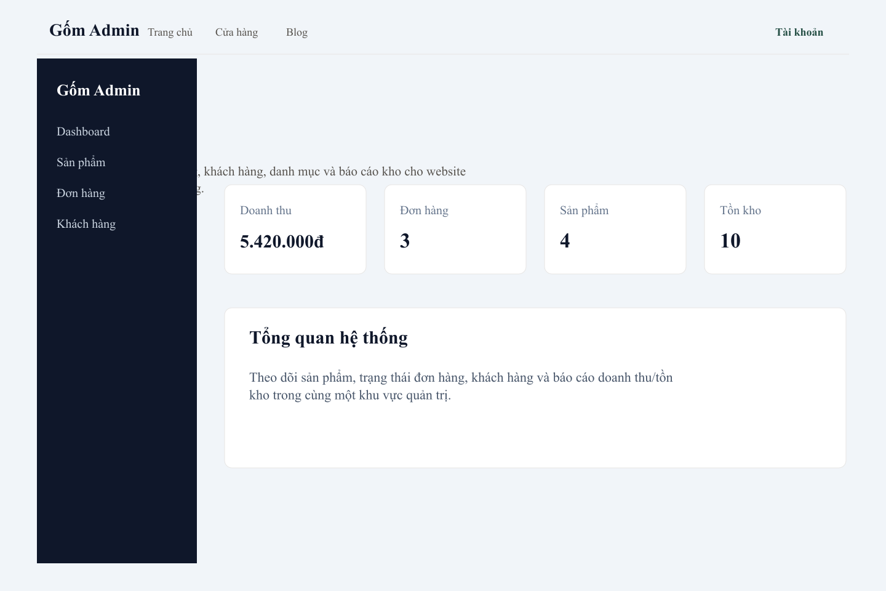
KHU VỰC ADMIN
Admin biến dữ liệu mua bán thành một màn hình vận hành có thể theo dõi.
Doanh thu
5.420.000đ
Các module admin: sản phẩm, đơn hàng, khách hàng, danh mục, báo cáo doanh thu và báo cáo tồn kho.
Tổng từ đơn mẫu
Đơn hàng
3
Theo dữ liệu mẫu
Tồn kho
10
Tổng sản phẩm còn
Nguồn: Báo cáo đề tài website mua bán đồ gốm sứ qua sử dụng
08
Notes:
Khu vực admin hỗ trợ người quản trị vận hành website. Dashboard hiển thị các chỉ số tóm tắt như doanh thu, số đơn hàng, số sản phẩm và tồn kho. Bên cạnh dashboard, admin còn có các module quản lý sản phẩm, đơn hàng, khách hàng, danh mục và báo cáo. Với phạm vi đồ án, dữ liệu đang là dữ liệu mẫu, nhưng cấu trúc giao diện đã chuẩn bị cho việc kết nối database thật. Mục tiêu của admin là giúp người bán không chỉ đăng sản phẩm mà còn theo dõi được trạng thái kinh doanh và tồn kho.

Slide 9
KIẾN TRÚC
Next.js hiển thị trải nghiệm, Supabase giữ dữ liệu nghiệp vụ và ràng buộc quan hệ.
Frontend
→
Component
→
Database
→
Migration
Next.js · TypeScript · Tailwind
CeramicShell · ProductCard · AdminShell
Supabase PostgreSQL
Enum · FK · Index · RLS · Seed
Trong giai đoạn hiện tại, frontend dùng dữ liệu mẫu để hoàn thiện giao diện; schema Supabase đã sẵn sàng để kết nối dữ liệu thật ở bước phát triển tiếp theo.
Nguồn: Báo cáo đề tài website mua bán đồ gốm sứ qua sử dụng
09
Notes:
Về kiến trúc, hệ thống được chia thành frontend và database. Frontend sử dụng Next.js, TypeScript và Tailwind CSS để xây dựng các trang theo sitemap. Các component dùng chung như CeramicShell, ProductCard và AdminShell giúp giao diện nhất quán giữa các trang. Phần database dùng Supabase PostgreSQL để lưu dữ liệu nghiệp vụ. Các migration tạo enum, khóa ngoại, index, bật Row Level Security và seed dữ liệu mẫu. Trong giai đoạn hiện tại, frontend đang dùng dữ liệu mẫu cục bộ để hoàn thiện trải nghiệm, nhưng schema Supabase đã được thiết kế để kết nối dữ liệu thật ở giai đoạn sau.

Slide 10
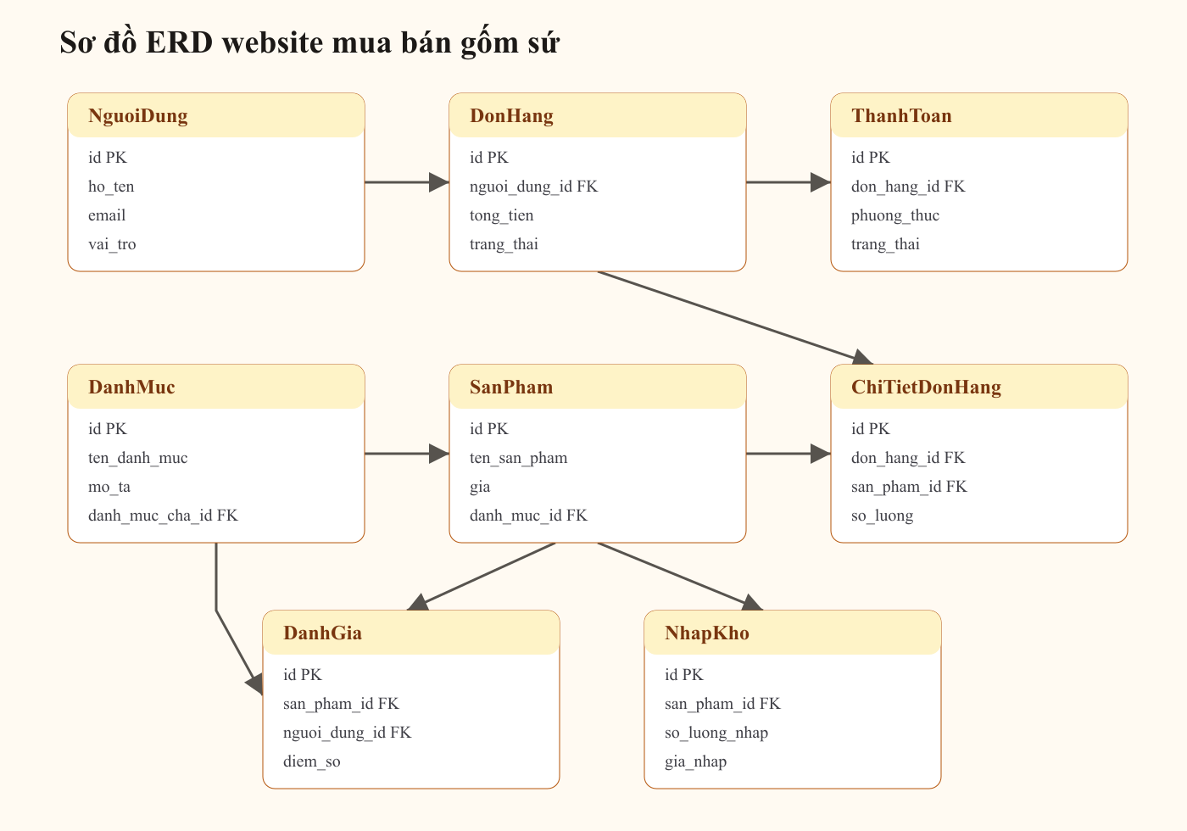
ERD
ERD kết nối 8 bảng lõi của hệ thống.
Proof object: ERD thiết kế database Supabase
10
Notes:
Sơ đồ ERD gồm 8 bảng chính. Bảng nguoi_dung lưu thông tin khách hàng và quản trị viên. Bảng danh_muc phân loại sản phẩm, có hỗ trợ danh mục cha con. Bảng san_pham lưu thông tin tên, mô tả, giá, số lượng tồn, hình ảnh và tình trạng. Khi khách hàng đặt hàng, dữ liệu đi vào bảng don_hang và chi_tiet_don_hang. Bảng thanh_toan lưu phương thức và trạng thái thanh toán. Bảng danh_gia cho phép người dùng đánh giá sản phẩm. Bảng nhap_kho lưu lịch sử nhập kho. Các quan hệ khóa ngoại giúp hạn chế dữ liệu mồ côi và đảm bảo truy vấn đơn hàng, sản phẩm, khách hàng được nhất quán.

Slide 11
KẾT QUẢ
Prototype đáp ứng mục tiêu nền tảng: đủ route, đủ schema, có kiểm thử kỹ thuật.
Frontend theo sitemap
Đạt
Public, tài khoản, mua hàng, blog và admin
Database Supabase
Đạt
8 bảng lõi, khóa ngoại, enum, RLS, dữ liệu mẫu
Lint / TypeScript
Đạt
Kiểm tra cú pháp, định dạng và kiểu dữ liệu
Build production
Giới hạn
Sandbox chặn bind port trong môi trường hiện tại
Nguồn: Báo cáo đề tài website mua bán đồ gốm sứ qua sử dụng
11
Notes:
Kết quả đạt được của đề tài gồm ba nhóm chính. Thứ nhất là frontend đã dựng đủ các route theo sitemap, bao gồm public, tài khoản, mua hàng, blog và admin. Thứ hai là database Supabase đã được thiết kế theo ERD với các bảng lõi, enum, khóa ngoại, index, Row Level Security và dữ liệu mẫu. Thứ ba là phần kỹ thuật đã được kiểm tra bằng các công cụ như lint và TypeScript để giảm lỗi cú pháp và lỗi kiểu dữ liệu. Hạn chế trong môi trường hiện tại là build production có phần bị sandbox chặn bind port, nên chưa thể kiểm tra đầy đủ như môi trường deploy thật.

Slide 12
KẾT LUẬN
Đề tài đã tạo được nền tảng để phát triển thành website kinh doanh gốm sứ cũ thực tế.
1
2
3
4
Kết nối dữ liệu thật
Hoàn thiện tài khoản
Thương mại thực tế
Nâng cao trải nghiệm
Frontend gọi Supabase/API server-side
Đăng nhập, đăng ký, phân quyền admin
Thanh toán, vận chuyển, cập nhật tồn kho
Upload ảnh, SEO, mobile, đánh giá sản phẩm
Em xin chân thành cảm ơn thầy cô đã lắng nghe.
12
Notes:
Tóm lại, đề tài đã xây dựng được một prototype website mua bán đồ gốm sứ qua sử dụng với giao diện đầy đủ, khu vực quản trị và database Supabase theo ERD. Hệ thống giải quyết được bài toán nền tảng là đưa sản phẩm gốm sứ cũ lên một kênh mua bán có cấu trúc, có luồng đặt hàng và có dữ liệu quản trị. Trong tương lai, đề tài có thể phát triển theo bốn hướng: kết nối frontend với dữ liệu thật trên Supabase, hoàn thiện đăng nhập và phân quyền, tích hợp thanh toán vận chuyển và cập nhật tồn kho thật, cuối cùng là nâng cao trải nghiệm với upload ảnh, SEO, mobile và đánh giá sản phẩm. Em xin chân thành cảm ơn thầy cô đã lắng nghe và mong nhận được góp ý để hoàn thiện đề tài tốt hơn.

Slide 13
File thuyết trình:
https://drive.google.com/file/d/1GSfW5kQGxDD5l6QtZyf2jE37QKQcvAau/view

